Slide 1
О НАУЧНОЙ ДЕЯТЕЛЬНОСТИ РУДН
В 2018/2019 УЧЕБНОМ ГОДУ И О ЗАДАЧАХ НА 2019-2020 гг.
Первый проректор – проректор по научной работе
Н.С. Кирабаев
Конференция работников и обучающихся РУДН
Москва, 30 августа 2019 г.

Slide 2
ПУБЛИКАЦИОННАЯ АКТИВНОСТЬ
2

Slide 3
Динамика публикаций Web of Science (5 лет)
3

Slide 4
Динамика цитируемости Web of Science (5 лет)
4

Slide 5
Динамика нормализированной цитируемости Web of Science (5 лет)
5

Slide 6
ПУБЛИКАЦИОННАЯ АКТИВНОСТЬ
ВЕДУЩИЕ НАУЧНЫЕ ОБЛАСТИ
ВЕДУЩИЕ АВТОРЫ (2015-2019 ГГ.)
MATHEMATICS
Chemistry organic
Chemistry inorganic nuclear
Chemistry physical
Cardiac cardiovascular systems
Physics multidisciplinary
Chemistry multidisciplinary
Education educational research
Medicine research experimental
Mathematics applied
745
713
647
562
464
460
409
385
378
376
263
159
91
78
59
55
55
53
48
45
KOBALAVA Z.D.
KHRUSTALEV V.N.
LUQUE R.
ZUBKOV F.I.
SKALNY A.V.
TINKOV A.A.
VOSKRESSENSKY L.G.
SAMOUYLOV K.
VARLAMOV A.V.
SKALNYA M.G.

Slide 7
КЛЮЧЕВОЙ ПОКАЗАТЕЛЬ ЭФФЕКТИВНОСТИ
Показатель | 2018 |  | 2019 |  | 2020
 | план | факт | план | коррек. | план | коррек.
КПЭ 6. Средний показатель цитируемости на 1 НПР, рассчитываемый по совокупности публикаций, учтенных в базе данных WoS (за 5 полных лет), ед. | 1,52 | 3,0 | 3,1 | 4,0 | 3,2 | 5,1
7

Slide 8
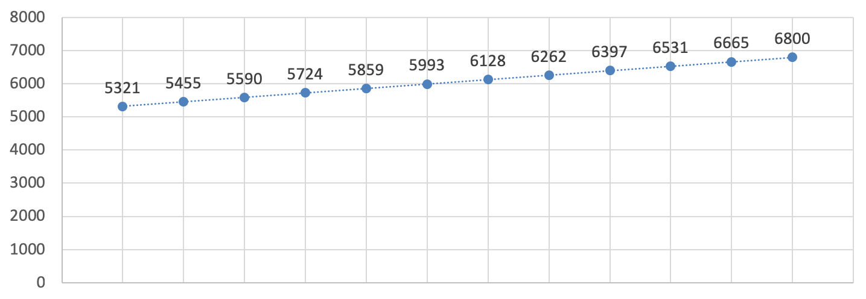
Расчет цитируемости в WoS на 2019 год по месяцам
опережение
8221
6727
на 21.08.19
5578
на 25.06.19
на 15.03.19
январь февраль март апрель май июнь июль август сентябрь октябрь ноябрь декабрь
8

Slide 9
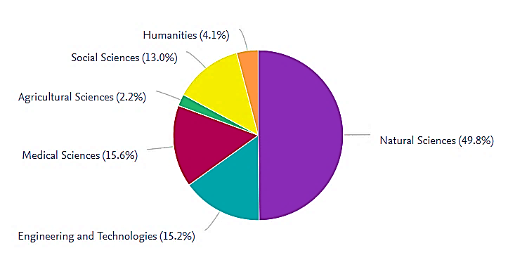
Предметная структура (Scopus)
9

Slide 10
ПУБЛИКАЦИОННАЯ АКТИВНОСТЬ
10

Slide 11
Динамика цитируемости Scopus (5 лет)
11

Slide 12
Динамика цитируемости Scopus (5 лет) без самоцитирования
12

Slide 13
ПУБЛИКАЦИОННАЯ АКТИВНОСТЬ
ВЕДУЩИЕ НАУЧНЫЕ ОБЛАСТИ
ВЕДУЩИЕ АВТОРЫ (2015-2019 ГГ.)
Chemistry organic
Mathematics
Physics and Astronomy
Medicine
Engineering
Biochemistry, Genetics and Molecular Biology
Computer Science
Materials Science
Social Sciences Chemical Engineering
2020
1503
1467
1440
970
891
838
708
702
387
173
78
71
62
60
59
59
52
50
48
KHRUSTALEV V.N.
ZUBKOV F.I.
SAMOUYLOV K.
LUQUE R.
VOSKRESSENSKY L.G.
SKALNY A.V.
TINKOV A.A.
KOBALAVA Z.D.
VARLAMOV A.V.
KULYABOV D.

Slide 14
Ключевой показатель эффективности
Показатель | 2018 |  | 2019 |  | 2020
 | план | факт | план | коррек. | план | коррек.
КПЭ 5. Средний показатель цитируемости на 1 НПР, рассчитываемый по совокупности публикаций, учтенных в базе данных Scopus (за 5 полных лет), ед. | 2,35 | 4,0 | 4,2 | 5,9 | 4,93 | 8,1
14

Slide 15
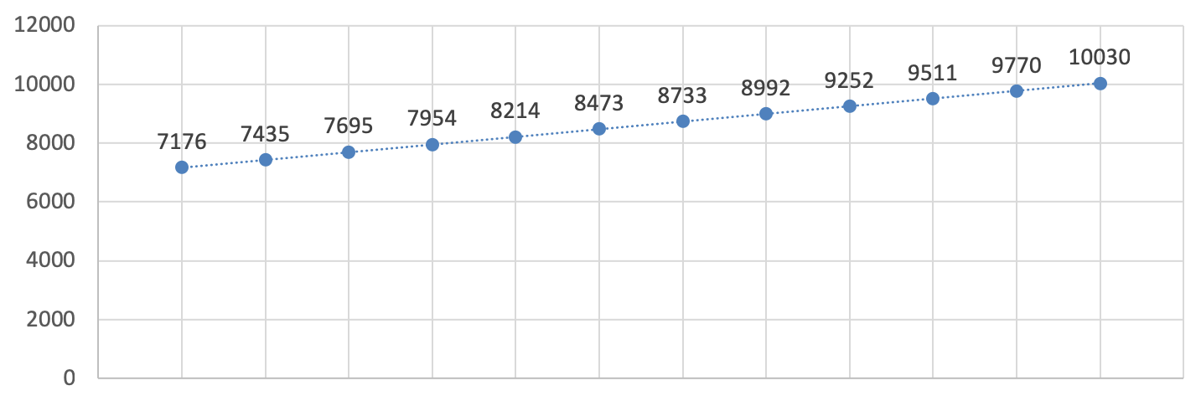
Расчет цитируемости в Scopus на 2019 год по месяцам
опережение
10804
9687
на 21.08.19
7584
на 25.06.19
на 15.03.19
январь февраль март апрель май июнь июль август сентябрь октябрь ноябрь декабрь
15

Slide 16
Сравнительный анализ цитирования на 1 публикацию (Scopus)
16

Slide 17
Field-Weighted Citation Impact (FWCI)
FWCI – это отношение общего количества цитирований статьи к ожидаемому среднему цитированию в соответствующей предметной области.
FWCI=1 означает, что статья цитируется на средне-мировом уровне.
FWCI>1 означает, что статья цитируется выше средне-мирового уровня, например значение 1.48 означает что статья цитируется выше ожидаемого на 48%.
17

Slide 18
Динамика нормализированной цитируемости Scopus (FWCI-Field-Weighted Citation Impact)
18

Slide 19
Динамика нормализированной цитируемости Scopus (FWCI) без С/Ц
19

Slide 20
Концентрация статей в журналах
оценивает, насколько широк круг журналов, в которых вуз представляет результаты исследований

Slide 21
Концентрация статей в журналах
Доступное количество журналов
Науки о жизни | 4135
Математика | 2011
Химические технологии | 836
Химия | 916
Компьютерные науки | 5561
Науки о Земле | 2765
Социальные науки | 6655
Экономика и менеджмент | 2223
Гуманитарные науки | 4004
Медицина | 7430
Инженерные науки | 5769
Материаловедение | 1641
21

Slide 22
Сравнительный анализ доли публикаций в журналах Q1 (Scopus)
22

Slide 23
ПУБЛИКАЦИОННАЯ АКТИВНОСТЬ
23

Slide 24
Выполнение планов по количеству публикаций на 2019 г.
24

Slide 25
Выполнение планов по количеству цитирований на 2019 г.
25

Slide 26
РАЗВИТИЕ НАУЧНЫХ ЖУРНАЛОВ РУДН
ВЕСТНИК РУДН. СЕРИЯ: ИСТОРИЯ РОССИИ
ВЕСТНИК РУДН. СЕРИЯ: СОЦИОЛОГИЯ
ВЕСТНИК РУДН. СЕРИЯ: ЛИНГВИСТИКА
(ныне – Russian Journal of Linguistics)
ВКЛЮЧЕН в 2019 г.
ВКЛЮЧЕНЫ В 2018 г.
ВЕСТНИК РУДН. СЕРИЯ: ЛИНГВИСТИКА
(ныне – Russian Journal of Linguistics)
ВКЛЮЧЕНЫ В 2019 г.
ВЕСТНИК РУДН. СЕРИЯ: СОЦИОЛОГИЯ
GRAVITATION AND COSMOLOGY
EURASIAN MATHEMATICAL JOURNAL

Slide 27
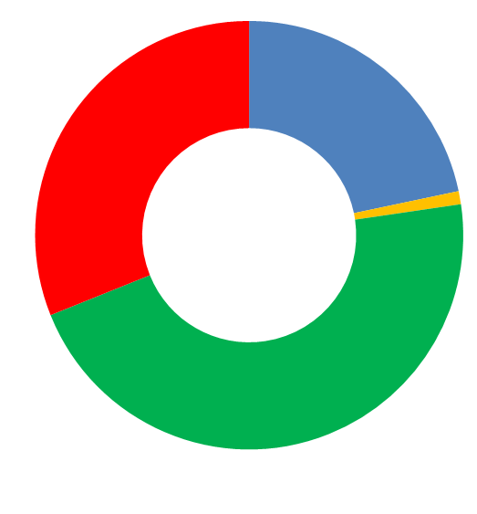
ФИНАНСИРОВАНИЕ НИР/НИОКР
(в/ист.) 2019 г. План- 323,02 НА 1 НПР. На 01.08.2019 г. – 214,915 на 1 НПР. План на 2020 г. – 379,53.
Министерства
3 598,3тыс. руб.
0,98%
Всего по РУДН
365 355,5
тыс. руб.
168 908,3 тыс. руб.
46,2 %
Минобрнауки и др.
79 282,7 тыс. руб.
21,7%
Хоздоговора
113 566,2 тыс. руб.
31,12%

Slide 28
ФИНАНСИРОВАНИЕ НИР/НИОКР
2017 2018 2019
2017 2018 2019
28

Slide 29
КОЛИЧЕСТВО ГРАНТОВ РФФИ
29

Slide 30
Общий объем средств, полученных от выполнения научно-исследовательских и опытно-конструкторских работ (из внешних источников, без учета собственных средств)
Факультет/институт | Факт 2018 тыс. руб. | План 2019 тыс. руб. | Факт на 01.07.2019 тыс. руб. | План 2020 тыс. руб.
ИА | 19 400,00 | 80 000,0 | 3 400,0 | 100 000,0
ФФМЕН (+ЦКП ФХИ) | 87 291,70 | 98 000,0 | 110 453,0 | 116 000,0
Медицинский +ФНМО) | 62 221,10 | 62 000,0 | 57 760,8 | 70 060,0
АТИ | 5 002,20 | 22 000,0 | 49 191,8 | 25 000,0
Экологический | 700,00 | 15 000,0 | 0 | 16 950,0
Экономический | 29 505,4 | 41000,0 | 8 400,0 | 45 500,0
ИМЭБ | 998,0 | 2 500,0 | 0 | 3 000,0
ЦУОП | 48 650,7 | 43 500,0 | 51 921,9 | 50 000,0
Филологический | 1950,0 | 24 500,0 | 4 950,0 | 30 000,0
ФГСН | 16 523,6 | 29 000,0 | 27 256,9 | 32 770,0
Юридический | 11 010,0 | 30 000,0 | 16 260,0 | 33 900,0
30

Slide 31
Общий объем средств, полученных от выполнения научно-исследовательских и опытно-конструкторских работ (из внешних источников, без учета собственных средств)
Факультет/институт | Факт 2018 тыс. руб. | План 2019 тыс. руб. | Факт на 01.07.2019 тыс. руб. | План 2020 тыс. руб.
ЦКП НОЦ | 24 607,40 | 60 000,0 | 26 793,5 | 67 800,0
ИИЯ | 300,00 | 8 000,0 | 700,0 | 9 600,0
ИГБИТ | 382,90 | 9 000,0 | 0 | 10 500,0
ИБХТН | 3 905,96 | 15 000,0 | 60 | 16 000,0
ФПКП РКИ/ФРЯиОД | 1 000,00 | 15 000,0 | 1 000,0 | 0
ИМБТ | 4 650,00 | 35 000,0 | 11 446,8 (НТУ) | 40 000,0
ИСИП | 0,00 | 2 500,0 | 0 | 3 000,0
ИИИТ | 7 000,00 | 15 000,0 | 0 | 22 500,0
УНИГК | 700,00 | 4 000,0 | 900,0 | 5 000,0
УНИСОП | 13 300,00 | 21 000,0 | 0 | 23 800,0
другие | 7 400,00 | - | 8 559,6 | -
ВСЕГО | 346 499,06 | 581 000,0 | 365 355,5 | 729 000,0
31

Slide 32
ФИНАНСИРОВАНИЕ НИР/НИОКР (ХОЗДОГОВОРЫ)
Факультет/институт | Факт 2018 тыс. руб. | План ПКМ 2019 тыс. руб. | Факт на 01.07.2019 тыс. руб. | План 2020 тыс. руб.
ИА | 18 000 | 41 000,0 | 1 000,0 | 44 000,0
ФФМЕН (+ЦКП ФХИ) | 0 | 13 000,0 | 10 000,0 | 15 000,0
Медицинский (+ФНМО) | 22 798,84 | 18 000,0 | 27 360,8 | 20 000,0
АТИ | 2 064 | 8 000,0 | 8445,0 | 10 000,0
Экологический | 700 | 900,0 | 0,0 | 900
Экономический | 1 132,0 | 3 000,0 | 2000,0 | 5 000,0
ИМЭБ | 998,0 | 2 500,0 | 0,0 | 3 000,0
ЦУОП | 19 576,3 | 35 000,0 | 30 000,0 | 40 000,0
Филологический | 0 | 2 500,0 | 0,0 | 3 000,0
ФГСН | 0 | 2 500,0 | 3 606,9 | 3 000,0
Юридический | 1 080 | 2 500,0 | 5 500,0 | 3 000,0
32

Slide 33
ФИНАНСИРОВАНИЕ НИР/НИОКР (ХОЗДОГОВОРЫ)
Факультет/институт | Факт 2018 тыс. руб. | План ПКМ 2019 тыс. руб. | Факт на 01.07.2019 тыс. руб. | План 2020 тыс. руб.
ЦКП НОЦ | 23 334,96 | 35 000,0 | 25 593,0 | 40 000,0
ИИЯ | 0 | 2 500,0 | 0 | 3 000,0
ИГБИТ | 0 | 2 500,0 | 0 | 3 000,0
ИБХТН | 3 905,96 | 5 000,0 | 60,0 | 6 000,0
ФРЯиОД | 0 | 2 500,0 | 0 | 0
ФПКП РКИ | 0 | 2 500,0 | 0 | 3 000,0
ИМБТ | 0 | 13 000,0 | 0 | 13 000,0
ИСИП | 0 | 2 500,0 | 0 | 3 000,0
ИИИТ | 7000,0 | - | 0 | -
ВСЕГО | 100 590,06 | 178 000,0 | 113 566,2 | 196 000,0
33

Slide 34
ФИНАНСИРОВАНИЕ НИР/НИОКР
(ГРАНТЫ ПРЕЗИДЕНТА)
Грант Президента Российской Федерации для государственной поддержки молодых российских ученых (кандидатов наук, докторов наук, научных школ:
Проект «Теоремы о разрешимости нелинейных уравнений в метрических пространствах и их приложения к дифференциальным уравнениям и управляемым системам», руководитель С.Е. Жуковский (кафедра нелинейного анализа и оптимизации ФФМЕН)
Проект «Система договорных органов по правам человека: вчера, сегодня, завтра», руководитель А.Е.Конева (кафедра международного права Юридического института).
Стипендия Президента РФ для молодых ученых и аспирантов, осуществляющих перспективные научные исследования и разработки по приоритетным направлениям модернизации российской экономики:
А.К.Самуйлов, ИПМиТ
И.А.Гудкова, ИПМиТ

Slide 35
РЕЗУЛЬТАТЫ ИНТЕЛЛЕКТУАЛЬНОЙ ДЕЯТЕЛЬНОСТИ 2019 ГГ.
Факультет/ институт | Патенты, полученные в 1 полугодии 2019 г. |  |  |  | Свидетельства на программы для ЭВМ и базы данных, полученные в 1 полугодии 2019 г.
 | план ПКМ 2019 | патенты, полученные в 2019 г. | решения о выдаче патентов, получено в 2019 г. | план ПКМ 2020 | план ПКМ 2019 | факт | план ПКМ 2020
МИ | 10 | 5 | 2 | 11 | 0 | 0 | 0
ИА | 6 | 4 | 4 | 7 | 10 | 2 | 11
ФФМЕН | 6 | 0 | 0 | 7 | 36 | 25 | 39
АТИ | 2 | 2 | 2 | 3 | 0 | 0 | 0
Филол. | 0 | 0 | 0 | 0 | 3 | 0 | 4
ИИИТ | 0 | 0 | 1 | 0 | 0 | 0 | 0
ИБХТН | 0 | 2 | 2 | 0 | 0 | 0
ВСЕГО | 24 | 13 | 11 | 28 | 49 | 27 | 54
35

Slide 36
ПОДГОТОВКА КАДРОВ ВЫСШЕЙ КВАЛИФИКАЦИИ (ГРАЖДАНЕ РФ)

Slide 37
ПОДГОТОВКА КАДРОВ ВЫСШЕЙ КВАЛИФИКАЦИИ (ИНОСТРАННЫЕ ГРАЖДАНЕ)

Slide 38
НАИБОЛЕЕ ВОСТРЕБОВАННЫЕ НАПРАВЛЕНИЯ ПОДГОТОВКИ
Наиболее востребованные:
31.06.01 | Клиническая медицина
38.06.01 | Экономика
40.06.01 | Юриспруденция
46.06.01 | Исторические науки и археология
41.06.01 | Политические науки и регионоведение
45.06.01 | Языкознание и литературоведение

Slide 39
СОВЕТЫ ПО ЗАЩИТЕ ДИССЕРТАЦИЙ НА СОИСКАНИЕ УЧЕНОЙ СТЕПЕНИ ДОКТОРА НАУК ПРИ РУДН В 2018 Г. (29 СОВЕТОВ)

Slide 40
ЗАЩИТА ДИССЕРТАЦИОННЫХ РАБОТ В 2019 Г. (01.01.2019г – 01.09.2019г.)
5 ДИССЕРТАЦИОННЫХ РАБОТ НА ИНОСТРАННОМ ЯЗЫКЕ:
2 – соискание ученой степени к.и.н.
2 – соискание ученой степени к.ю.н.
1 – соискание ученой степени к.ф.н.
30
Всего 244
11 ДИССЕРТАЦИОННЫХ РАБОТ В
ПДС РУДН:
3 – соискание ученой степени к.фарм.н.
3 – соискание ученой степени к.ф.н.
2 – соискание ученой степени к.м.н.
1 – соискание ученой степени к.б.н.
1 – соискание ученой степени д.фарм.н
1 – соискание ученой степени д.м.н.
214
115 защит аспирантами РУДН
1 защита докторантом РУДН

Slide 41
ОСНОВНЫЕ ПРОБЛЕМЫ:
Низкая публикационная активность Инженерной академии, АТИ, ФГСН, филологического, экологического и экономического факультетов, юридического и медицинского институтов в высокоцитируемых журналах, индексируемых в БД WoS/Scopus.
Самый большой вклад по публикациям и цитированию в зарубежных БД вносит ФФМЕН (50% от общего количества публикаций, в т.ч. более 50% в журналах Q1).
Крайне недостаточное внимание руководителей ОУП к обеспечению финансирования НИР/НИОКР, что не соответствует необходимому уровню РУДН как исследовательского Университета.
Самый большой вклад по финансированию НИР за счет грантов в 2019 г. вносит ФФМиЕН (39,9%), а по хоздоговорам – ЦУОП экономического факультета (30,2%)
Низкий уровень внешнего финансирования научной деятельности инновационных структур РУДН: инженерной академии, ЦКП (НОЦ), ИБХТН, ЦКП ФХИ.

Slide 42
ЦЕЛЬ: ПОВЫШЕНИЕ МЕЖДУНАРОДНОЙ КОНКУРЕНТОСПОСОБНОСТИ
ЗАДАЧИ:
Целевая поддержка направлений, обеспечивающих лидирующие позиции РУДН на международном уровне по междисциплинарным исследованиям в следующих областях: математика, химия, медицина и социо-гуманитарная компаративистика, в том числе завершающихся созданием и защитой результатов интеллектуальной деятельности, публикаций результатов исследований в высокорейтинговых журналах, что позволит повысить цитирование статей.
Расширение направлений НИОКР в соответствии с потребностями рынка экономики России, ее регионов и международного рынка наукоемких технологий.
Совершенствование механизмов и инструментов поддержки международно-ориентированных исследований, направленных на решение комплексных научно-технических задач, в том числе по тематике стран приема.

Slide 43
ЦЕЛЬ: ПОВЫШЕНИЕ МЕЖДУНАРОДНОЙ КОНКУРЕНТОСПОСОБНОСТИ
ЗАДАЧИ:
Развитие научной инфраструктуры, в т.ч. научных лабораторий и центров по приоритетным научным направлениям, в целях повышения результативности НИР/ НИОКР.
Целевая поддержка научно-исследовательской работы молодых ученых, аспирантов и студентов, в том числе через систему постдоков, аспирантуры полного дня.
Обеспечение качества экспертизы подготовки диссертационных исследований, в том числе на международном уровне, в Советах РУДН по защитам на соискание ученой степени кандидата и доктора наук с целью повышения академической репутации Университета.
Повышение результативности сотрудничества с международным академическим сообществом, в т.ч. участие в совместных международных проектах, в престижных международных научно-технических мероприятиях, осуществление международной экспертизы научных проектов РУДН.

Slide 44
ПОЗДРАВЛЯЕМ С НОВЫМ УЧЕБНЫМ ГОДОМ!
СПАСИБО ЗА ВНИМАНИЕ!
kirabaev_ns@rudn.ru
44

